Slide 1
Caffe的安装及简单使用

Slide 2
一、安装
总的来说，其实安装基本上可以说是基础中的基础，根本不应该浪费时间的。但是由于之前在学习过程中没有接触过相关的东西，以及缺乏安装系统和驱动程序的经验，所以在这上花费了大量的时间，这之后的部分，我就简单的讲一讲caffe的安装基本过程。

Slide 3
1.准备过程
由于我的电脑上没有Linux系统（到现在也还没装），所以使用的是Ubuntu虚拟机，其它的操作也都是基于Ubuntu虚拟机实现的。
安装准备：1)首先安装Vmware程序
2)其次安装Ubuntu，并在Vmware上运行虚拟机。
3)最后在gethub上下载caffe，并解压。

Slide 4
2.安装有关的数据包（命令行下执行）
1. 安装BLAS：$ sudo apt-get install libatlas-base-dev
2. 安装依赖项：$ sudo apt-get install
libprotobuf-dev libleveldb-dev libsnappy-dev libopencv-dev libboost-all-dev libhdf5-serial-dev protobuf-compiler liblmdb-dev libgflags-dev libgoogle-glog-dev liblmdb-dev

Slide 5
3.安装编译caffe（命令行下执行）
(1) $ cp Makefile.config.example Makefile.config
(2) 修改Makefile.config文件：去掉注释, CPU_ONLY:= 1
(3) $ make all
(4) $ make test
(5) $ make runtest

Slide 6
二、利用caffe运行mnist
Mnist是caffe中自带的网络结构模型，可以直接使用。其主要的作用就是通过训练所给的数据实现手写体识别。这个过程比较简单，但是由于我们使用的是cpu，没有cuda驱动，所以进行10000次迭代所需时间较长，以下就是简单代码以及运行结果。

Slide 7
1.运行命令（命令行下执行）
(1) sh ./data/mnist/get_mnist.sh
(2) sh ./examples/mnist/create_mnist.sh
(3) sh ./examples/mnist/train_lenet.sh

Slide 8
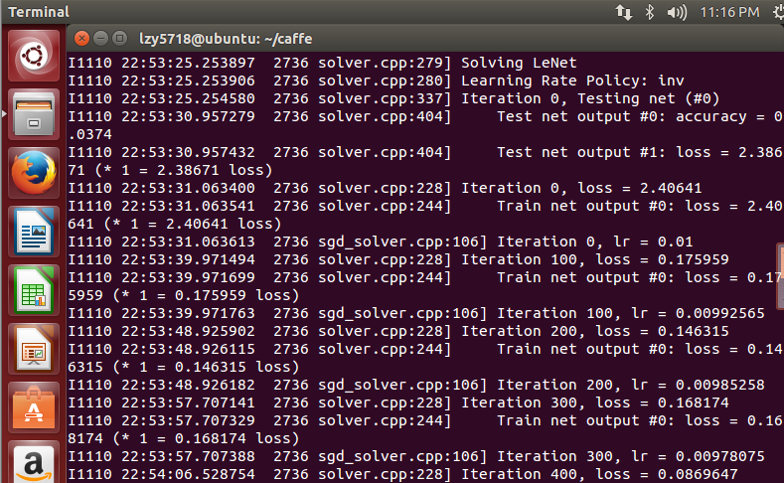
2.运行结果

Slide 9
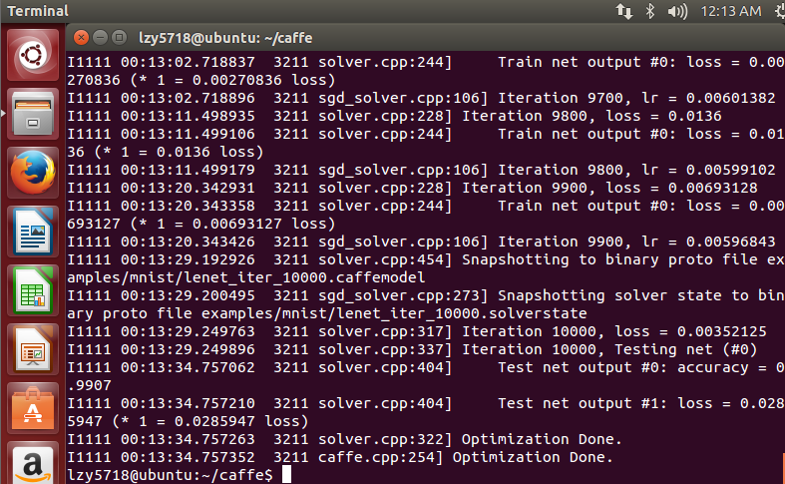
2.运行结果

Slide 10
三、安装及使用过程中的问题和解决
1.使用cuda驱动导致Ubuntu崩溃
解决：不使用cuda，只采用cpu，安装过程中省略有关gpu的步骤。
2.有的时候无法执行，显示缺少对应工具
因为工具是在对应的根目录下的，不进到具体的文件中，而是直接在根目录下使用命令

